Slide 1

JAVA_3팀
JAVA_DB연동
류승윤
통합도서시스템

Slide 2
CONTENT
프로그램 설명
JAVA_DB연동
프로그램 구성
통합도서시스템
JAVA_SWING
실제 작동

Slide 3
1
프로그램 설명
본 프로그램은 전자도서관을 모티브로 하였습니다.
JAVA와 DB(ORACLE)를 연동한 프로그램입니다.
MVC패턴을 이용해 구현하였습니다.
가시성을 높이기 위해 JAVA_SWING을 이용하였습니다.

Slide 4

1
프로그램 설명 – 알고리즘
HomeController
Service
DAO
DB
입력
JAVA.SWING
DTO
DTO
bookData
bookData
bookData
Login,LogOut
rentData
Login,LogOut
Login,LogOut
출력
JAVA.SWING
DTO
DTO
rentData
rentData

Slide 5
2
프로그램 구성 – HomeController
Frame
Label,TextField
ID,PW
Button
Log In
Button
Log Out
Button
대출목록
Table
현재 사용자의
대출목록
Table
모든 책 데이터
Button
모든책(갱신)
Button
조건조회
Button
대출
Button
반납

Slide 6
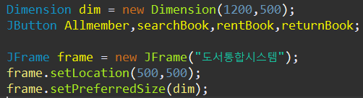
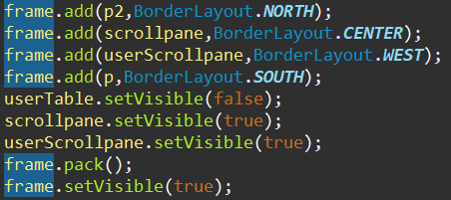
2
프로그램 구성 – HomeController
1.Frame 생성

Slide 7
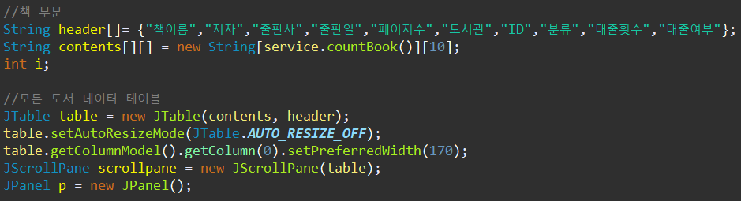
2
프로그램 구성 – HomeController
2.panel,table 생성
header | header | header | Header
[0][0] | [0][1] | [0][2] | [0][3]
[1][0] | [1][1] | [1][2] | [1][3]

Slide 8
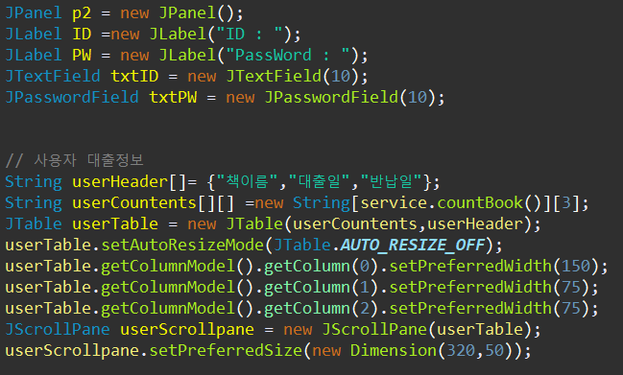
2
프로그램 구성 – HomeController
2.panel,table 생성

Slide 9
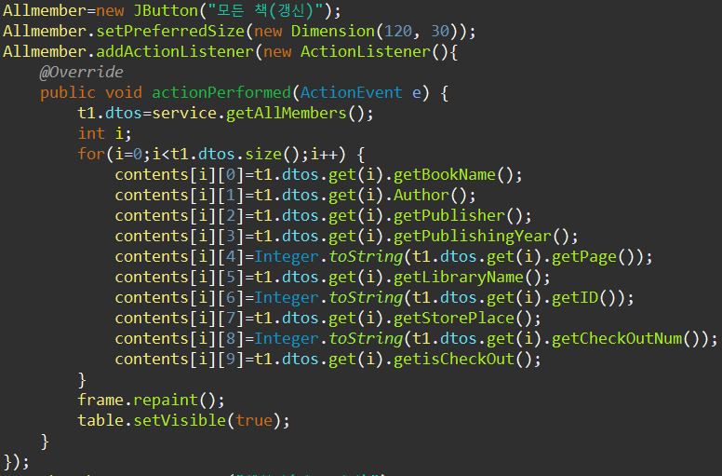
2
프로그램 구성 – HomeController
3.버튼이벤트 생성

Slide 10
2
프로그램 구성 – DB
1.BookData
create table Book(
BookName varchar2(62),
Author varchar2(26),
Publisher varchar2(30),
PublishingYear varchar(12),
Page number(5),
LibraryName varchar(33),
ID number(5),
StorePlace varchar(20),
CheckOutNum number(6),
isCheckOut varchar(6),
constraint isCheckOut check(isCheckOut in('true','false'))
);

Slide 11
2
프로그램 구성 – DB
2.login
create table login(
ID varchar2(15),
PW varchar2(20)
);
3.rentdata
create table rentdata(
name varchar2(15),
BookName varchar2(62),
ID number(6),
rentDay varchar2(11),
returnDay varchar2(11)
);

Slide 12
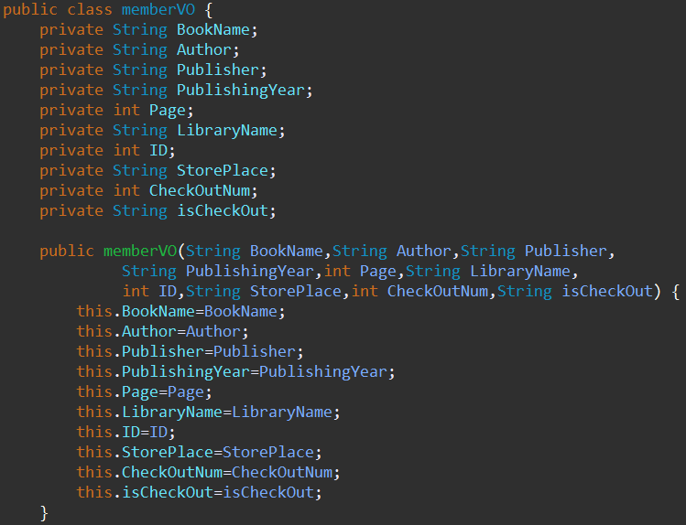
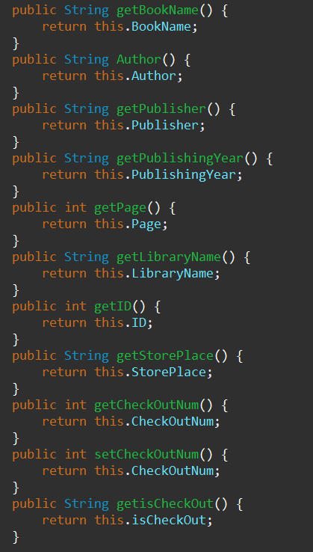
2
프로그램 구성 – DTO

Slide 13
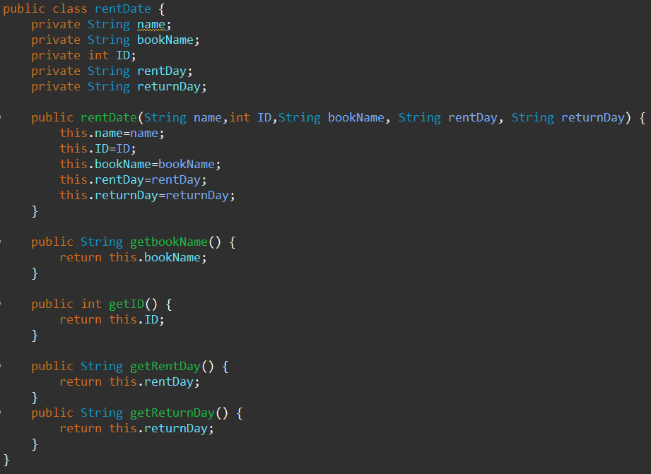
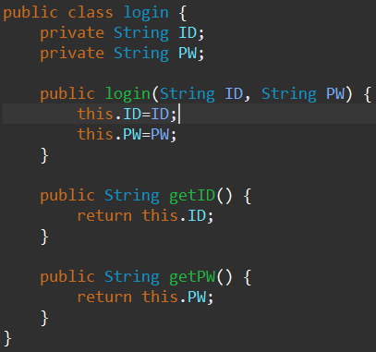
2
프로그램 구성 – DTO

Slide 14
2
프로그램 구성
HomeController
Service
DAO
DB
3
4
DTO
DTO
bookData
bookData
1
사용자요청
2
bookData
Login,LogOut
rentData
Login,LogOut
Login,LogOut
8
출력
JAVA.SWING
6
5
DTO
7
DTO
rentData
rentData

Slide 15
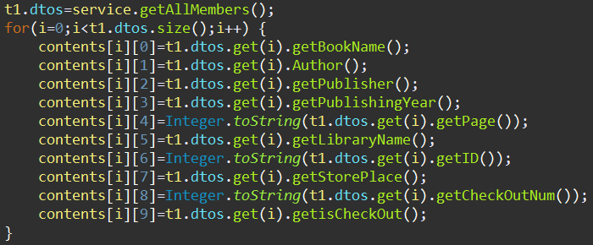
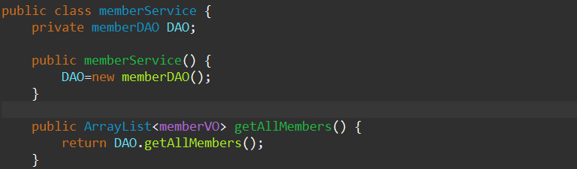
2
프로그램 구성 – Service,DAO
1.모든책조회- HomeController,Service

Slide 16
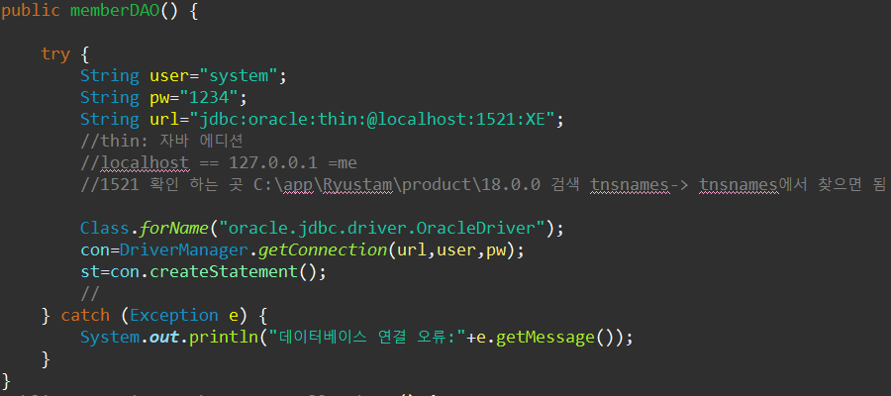
2
프로그램 구성 – Service,DAO
1.모든책조회-DAO

Slide 17
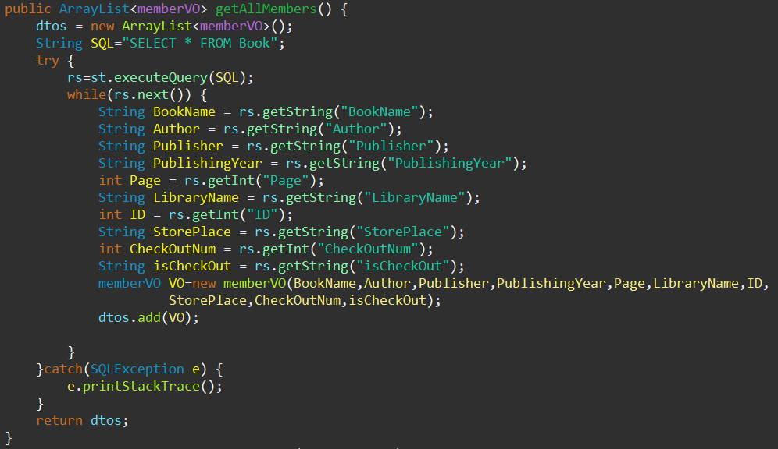
2
프로그램 구성 – Service,DAO
1.모든책조회-DAO

Slide 18
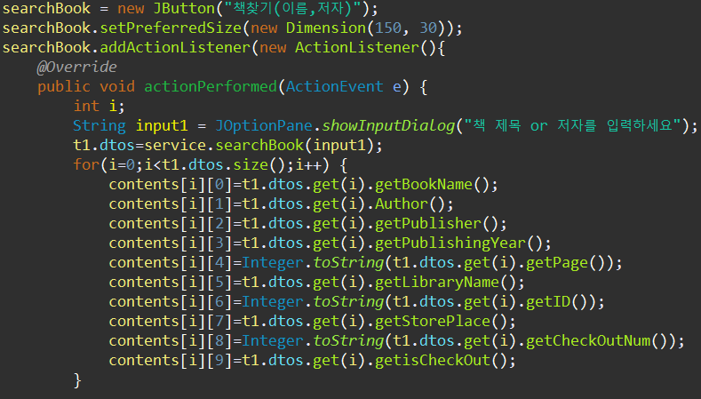
2
프로그램 구성 – Service,DAO
2.조건조회-HomeController

Slide 19
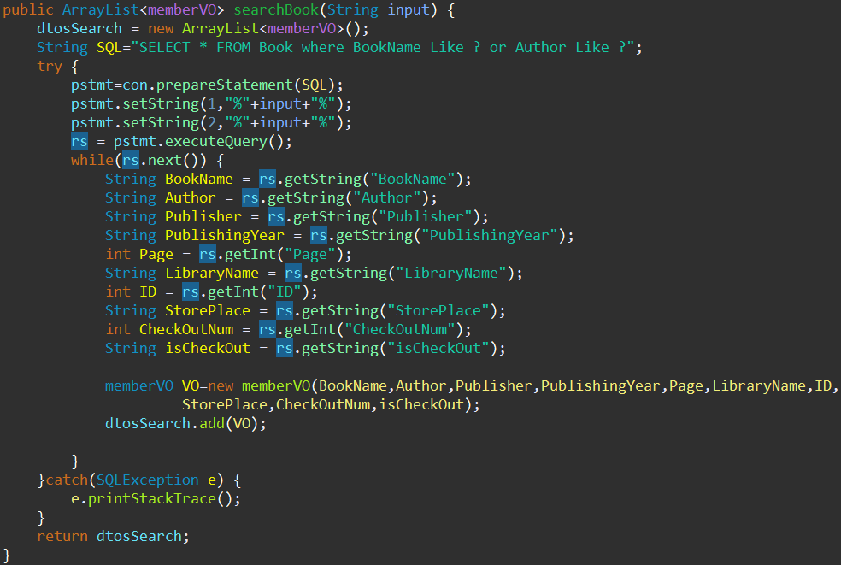

2
프로그램 구성 – Service,DAO
2.조건조회-Service

Slide 20
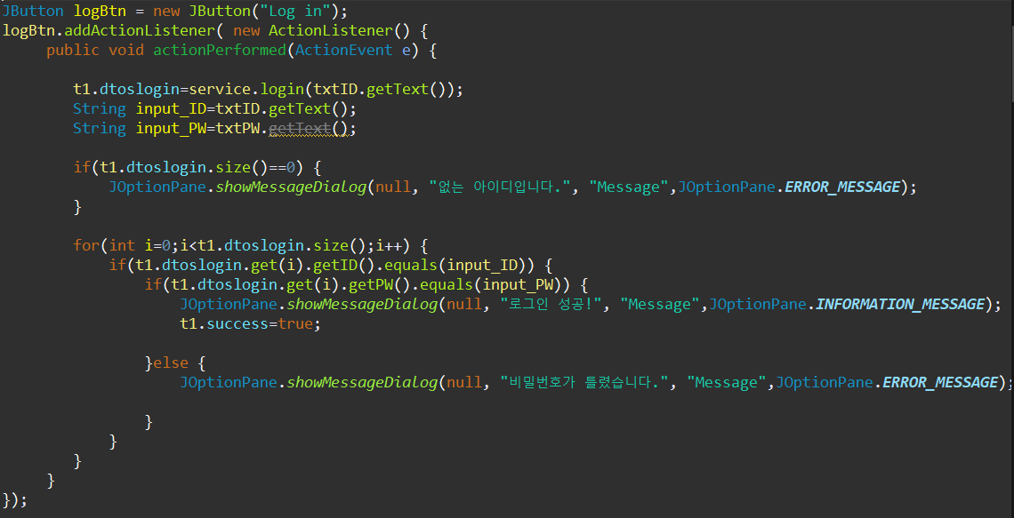
2
프로그램 구성 – Service,DAO
3.로그인/로그아웃

Slide 21

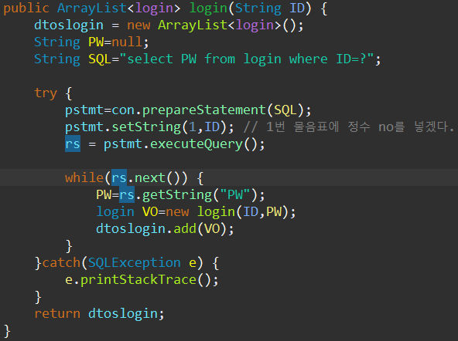
2
프로그램 구성 – Service,DAO
3.로그인

Slide 22
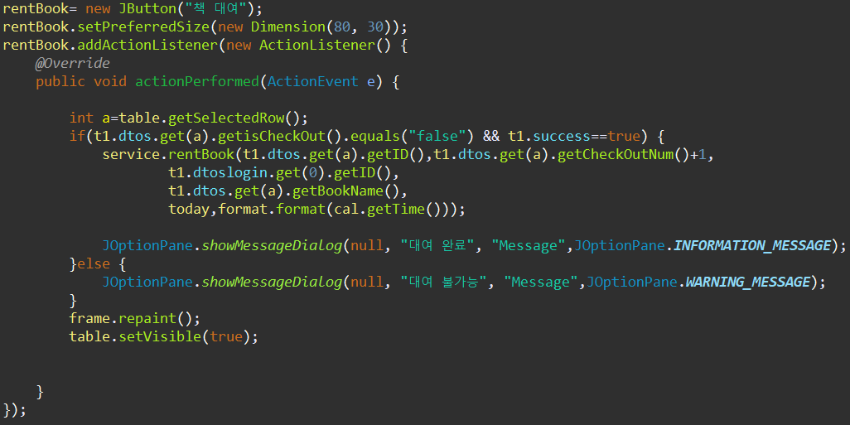
2
프로그램 구성 – Service,DAO
4.책대출-HomeController

Slide 23
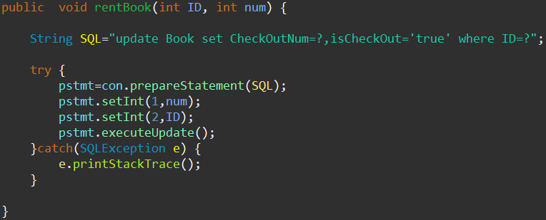
2
프로그램 구성 – Service,DAO
4.책대출-Service,DAO
Book DB에 접근

Slide 24
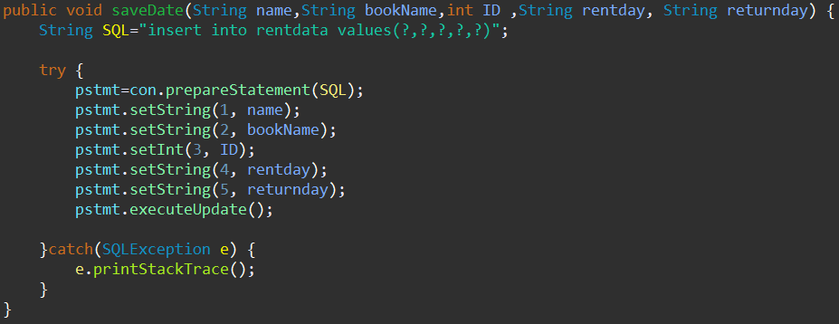
2
프로그램 구성 – Service,DAO
4.책대출-Service,DAO
rentdata DB에 접근

Slide 25
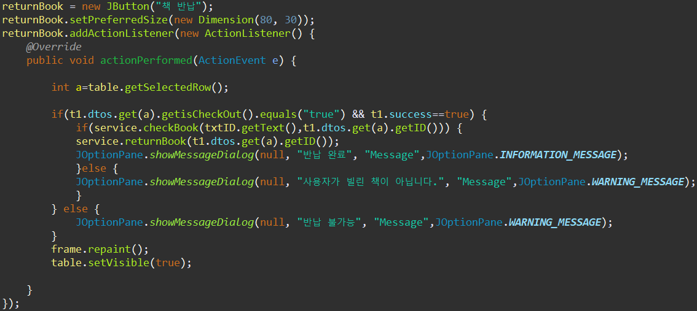
2
프로그램 구성 – Service,DAO
5.책반납-HomeController

Slide 26
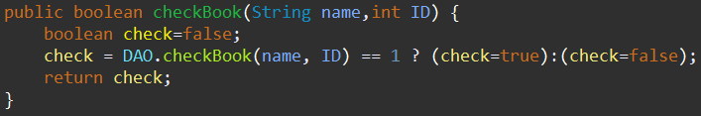
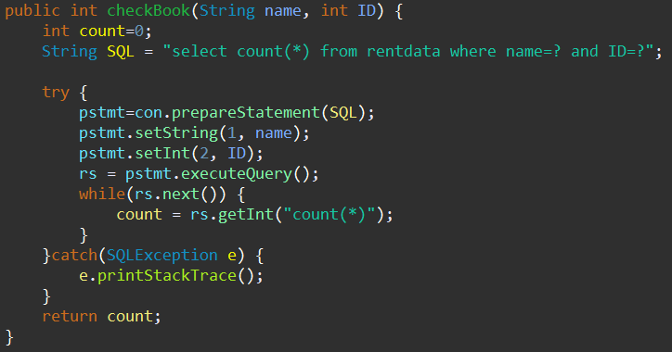
2
프로그램 구성 – Service,DAO
5.책반납-Service,DAO

Slide 27
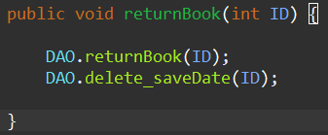
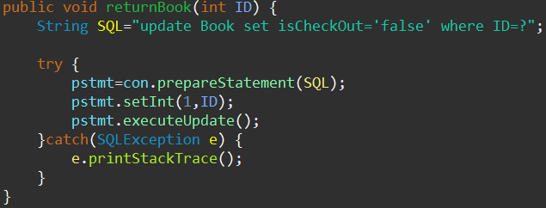
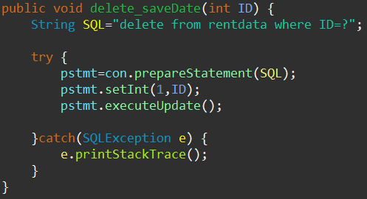
2
프로그램 구성 – Service,DAO
5.책반납-Service,DAO

Slide 28
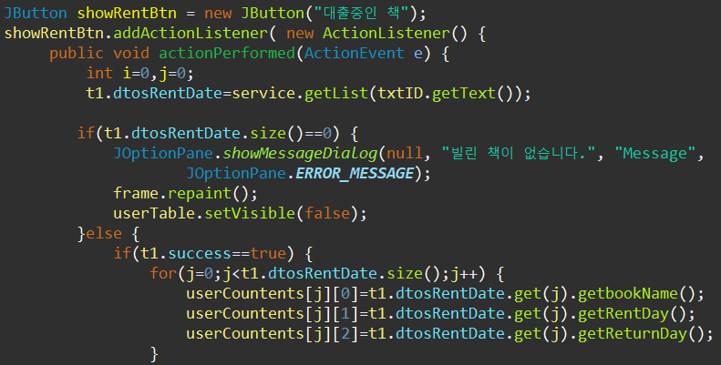
2
프로그램 구성 – Service,DAO
6.대출중인 책 확인-HomeController

Slide 29
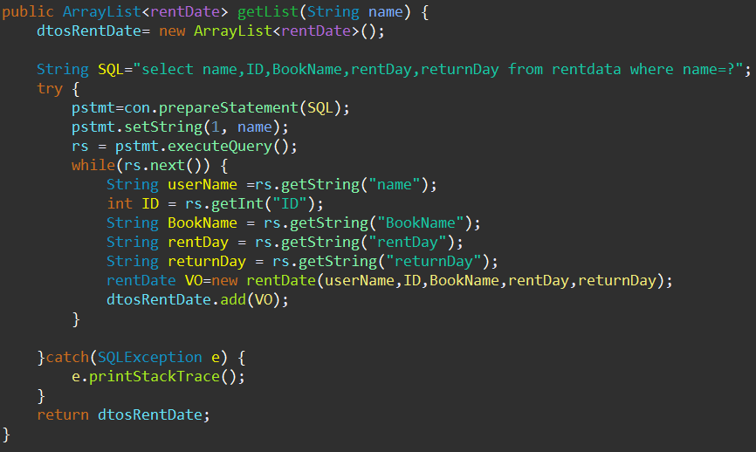

2
프로그램 구성 – Service,DAO
6.대출중인 책 확인-Service,DAO

Slide 30
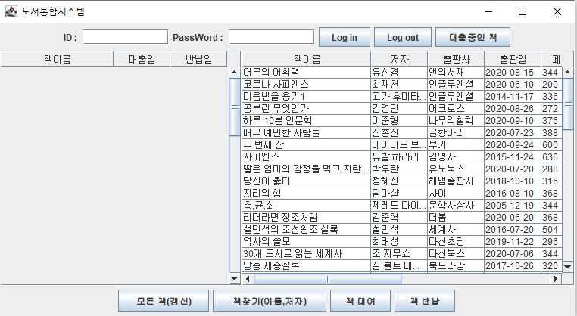
3
실제동작

Slide 31
4
총평
DB 연동을 성공시키기만 하면 데이터 접근은 어렵지 않았습니다.
MVC 패턴을 구현함으로 풀스택 구조를 쉽게 이해 할 수 있었습니다.
Controller 부분에서 swing 코드부분을 캡슐화하지 못한 점이 아쉽습니다.

Slide 32
링크 소스
https://github.com/Ryustam/JAVA_/tree/main/bookSearch_project2

Slide 33
The end
감사합니다.

